Slide 1
«Веб – платформа ”Единый журнал”»
Выполнил:
Студент группы 191
Романов Алексей Игоревич

Slide 2
Актуальность работы
Большое количество школ в нынешнее время имеют различные платформы для информирования учеников об их успеваемости и необходимых новостей, чего не скажешь об заведениях, в которые поступают уже после школ. Создание единой платформы для таких заведений привело бы оптимизацию обучения учеников на новый уровень.

Slide 3
Цель работы
Оптимизировать процесс обучения учеников и их информированности.
Облегчить труд учителей и кураторов.
Перевести ручное ведение успеваемости и необходимых данных в единую среду

Slide 4
Задачи
Анализ предметной области
Изучение Веб-платформы
Разработка теоретической части
Разработка практической части

Slide 5
Решение «Анализ предметной области»
Изучение теоретической составляющей о проектировании и организации ИС

Slide 6
Решение «Изучение Веб-платформы»
Проведение анализа требований и определение спецификаций задачи и выполнение 21 задания для углубления знаний о Веб-платформе и выявление слабых сторон.

Slide 7
Решение «Разработка теоретической части»
Проведение анализа требований и определение спецификаций задачи.
Описание функций информационной системы
Разработка контекстной и декомпазиционной диаграмм.
Разработка пользовательских историй
Разработка сценариев использования
Анализ факторов риска проекта
Описание возможных технических решений
Проектирование базы данных

Slide 8
Решение «Разработка практической части»
Разработка прототипа интерфейса пользователя
Программная разработка продукта

Slide 9
Результаты
Функция | Описание
Регистрация | Поля для регистрации: Email, Логин, Пароль
Быстрый поиск | Поиск по разделам/словам
Вкладка «Успеваемость» | Переход в раздел с пунктами, касающиеся успеваемости ученика
Вкладка «Информация» | Переход в раздел с пунктами, касающиеся информирующей части (Например, ближайшие мероприятия)
Вкладка «Кураторам» | Переход в раздел с документами и информацией, нужной для работы кураторам
Ссылки на соцсети | Быстрый переход на группы/чаты футбольного клуба в соцсетях
Календарь событий | Возможность посмотреть прошлые и будущие события
Партнёры | Просмотр партнёров и спонсоров
«Ученики» (Для учителей/кураторов) | Вкладка, где учителя или кураторы, а также более уполномоченные в правах доступа лица могут передавать/редактировать информацию, касающегося определенного ученика
История заведений | В данном пункте находится вся или большая часть истории каждого заведения
Трофеи и награды | Просмотр всех трофеев и наград, полученными данным учебным заведением (видно только награды вашего заведения)
Фотогалерея | Переход на галерею с фотографиями любой тематики вашего заведения
«Наверх» | При нажатии на данную кнопку происходит прокрутка на самый верх сайта
«Назад» | Представлена в виде стрелочки разворота, либо стрелочки «Влево». При нажатии возвращает на предыдущую страницу сайта
«Скачать/Download» | Находится под фото-, видео- и аудиофайлами. Позволяет скачивать данные файлы
Рис. Описание функций ИС

Slide 10
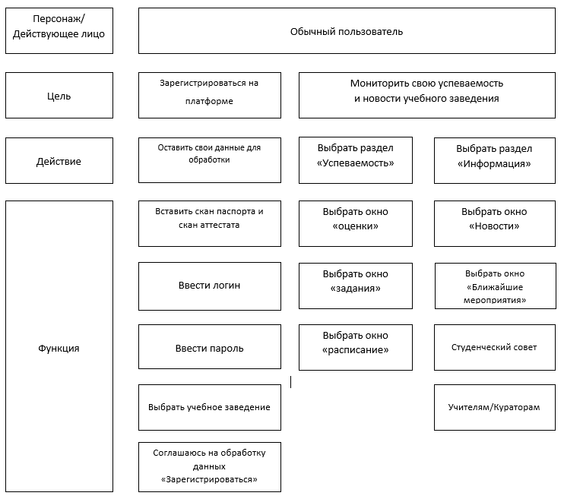
Результаты
Рис. Пользовательские истории – User Story Mapping

Slide 11
Результаты
Группа пользователей | Права доступа
Администратор сайта | Редактировать/корректировать контент; Добавлять свежую информацию (также фото-, видео- и аудиофайлы); Обновлять некоторые устаревшие библиотеки
Обычный пользователь | Просмотр выложенной информации (также фото-, видео- и аудиофайлы); Скачивание информации (некоторые документы, фото-, видео- и аудиофайлы)
Рис. Сценарии использования

Slide 12
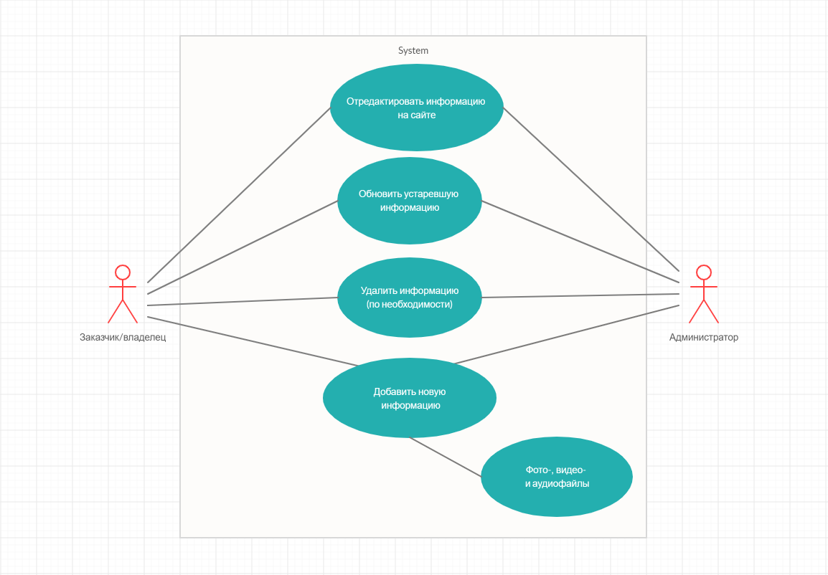
Результаты
Рис. Сценарии использования

Slide 13
Результаты
Тип (категория риска) | Риск | Последствия | Меры по предотвращению | Меры по минимизации последствий | Вероятность свершения риска [P] | Степень ущерба [L] | Влияние (фактор риска) [R] = [P] x [L]
Проектный (связанный с требованиями) | Некоторые учебные заведения не будут присоединяться к данной платформе по какой-либо из причин (например, малая квалификация работников из-за их возраста) | Ученики данного учебного заведения не будут иметь доступ к информации о их успеваемости и учебных новостях или вовсе не смогут быть зарегистрированы | Отправить в данное учебное заведение определенное количество своих специалистов, которые бы обучали менее опытных работников. | Проводить регулярно конференции с объяснением хода работы платформы | 3 | 1 | 4
Технический (технологический) | Сервер, поддерживающий платформу, от нагрузок выходит из строя | Будет невозможно зайти на платформу / потеря огромного количества данных | Иметь в наличии резервное оборудование | Постоянно сохранять резервные копии данных платформы | 5 | 9 | 45
Рис. Анализ факторов риска проекта

Slide 14

Результаты
Рис 1. Проектирование интерфейса пользователя
Рис. Главная страница сайта ФК «ЧЕРНОМОРЕЦ»

Slide 15
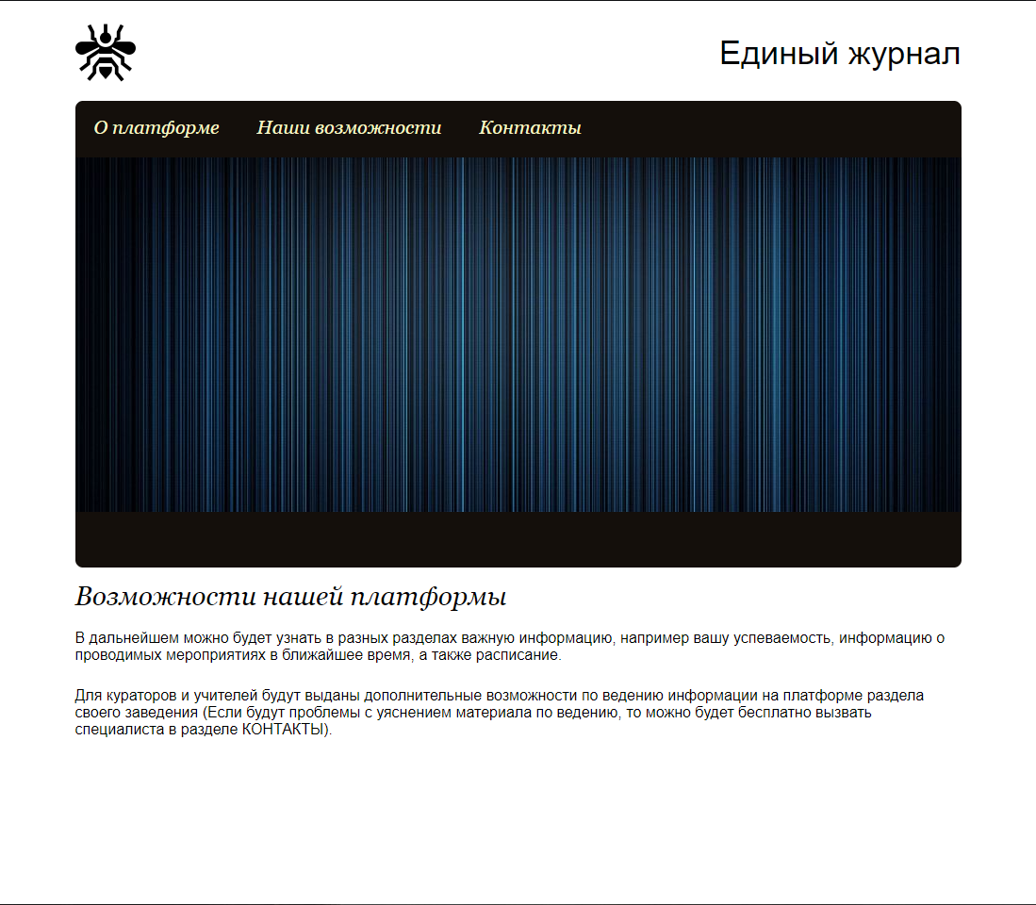
Результаты
Рис 2. Проектирование интерфейса пользователя

Slide 16
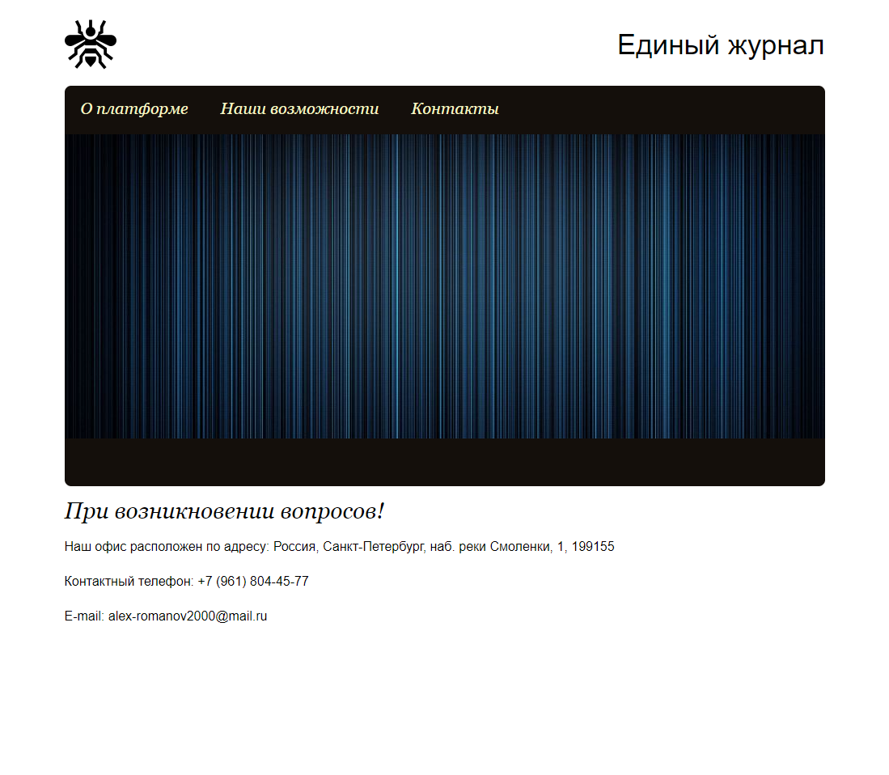
Результаты
Рис 3. Проектирование интерфейса пользователя

Slide 17
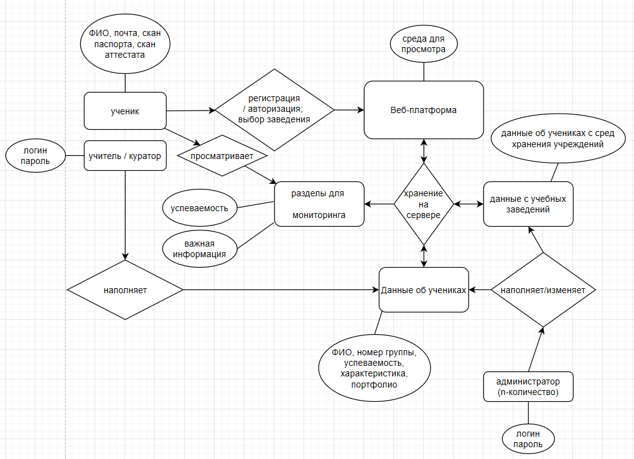
Результаты
Рис. Модель Базы Данных

Slide 18
Результаты
Критерии | Eljur.ru | Petersbergedu.ru | elschool.ru | one.pskovedu.ru | school.vip.edu35.ru
Возможность регистрации | 0 | 2 | 1 | 2 | 1
Кнопки меню | 2 | 2 | 2 | 2 | 2
Строка поиска | 1 | 2 | 2 | 2 | 2
Партнёры | 2 | 2 | 1 | 1 | 1
Новостная лента на главной странице | 2 | 1 | 2 | 2 | 2
Поддержка | 2 | 2 | 2 | 2 | 0
Визитка до входа | 2 | 1 | 0 | 1 | 0
Вход для учителей с главного меню | 2 | 1 | 1 | 1 | 0

Slide 19
Результаты
Многоязычность | 0 | 0 | 0 | 0 | 0
Главная страница | 2 | 2 | 2 | 2 | 2
Приложение | 2 | 0 | 0 | 0 | 0
Наличие форума | 2 | 2 | 0 | 2 | 0
Информация о мероприятиях и ближайших новостях до входа | 2 | 2 | 0 | 2 | 0
Материалы для педагогов | 2 | 2 | 0 | 0 | 0
Группа в соц сетях | 2 | 2 | 0 | 0 | 0
Разные версии сайта для удобства | 1 | 2 | 0 | 0 | 0
Большой функционал | 2 | 2 | 1 | 1 | 0
Раздел с отзывами | 2 | 0 | 0 | 2 | 0
Кнопка наверх | 0 | 0 | 0 | 0 | 0
История сайта | 1 | 1 | 0 | 0 | 0
Итого | 31 | 28 | 14 | 22 | 9
Рис. Сравнительный анализ аналогов

Slide 20
Выводы
В ходе выполнения учебной практики решены задачи:
Анализ предметной области
Изучение платформы
Разработка теоретической части
Разработка практической части
Все задачи выполнены цель достигнута.

Slide 21
Спасибо за внимание и продление дедлайна))))0)

